Slide 1
Java
nasleđivanje, kolekcije, obrada izuzetaka

Slide 2
Nasleđivanje - osnove
Postoji samo jednostruko nasleđivanje
  Jedna klasa može samo jednu naslediti, ali više klasa može nasleđivati istu klasu
Ako ništa ne napišemo klasa nasleđuje Object klasu
Ključna reč extends
Primer nasleđivanja: student je osoba koja studira, profesor je osoba koja predaje na fakultetu. Imamo osnovnu klasu osoba (JMBG, ime i prezime, grad) i specijalizacije bi bile student (osoba koja ima indeks I ocene) i profesor (osoba koja radi na fakultetu i ima zvanje, platu, radno mesto, predmete koje drži).

Slide 3
Nasleđivanje - osnove
Klasa koja nasleđuje drugu klasu ima sve metode i atribute klase koju nasleđuje i može dodavati nove atribute i metode, ali moze i redefinisati postojece metode
Zavisno od modifikatora pristupa metode i atributi klase pretka su:
  vidljivi unutar metoda klasa naslednica i mogu se pozivati nad objektima klasa naslednica – public
  vidljivi unutar metoda klasa naslednica i ne mogu se pozivati nad objektima klasa naslednica - protected
  nisu vidljivi unutar metoda klasa naslednica i ne mogu se pozivati nad objektima klasa naslednica – private
Pored nasleđivanja veza između dve klase može biti i asocijacija i agregacija

Slide 4
Redefinisanje metoda - overriding
Method overriding
Pojava da u klasi naslednici postoji metoda istog imena i parametara kao i u baznoj klasi
Anotacija @Override
Primer:
  klasa A ima metode metoda1() i metoda2()
  klasa B nasleđuje klasu A i takođe ima metode metoda1() i metoda2(), ali samo metoda1() je redefinisana

Slide 5
Redefinisanje metoda - overriding
class A {
int metoda1() {
System.out.println("metoda1 klase A");
}
int metoda2() {
System.out.println("metoda2 klase A");
}
}
class B extends A {
@Override
int metoda1() {
System.out.println("metoda1 klase B");
}
}
...
A varA = new A();
B varB = new B();
varA.metoda1();
varB.metoda1();
varA.metoda2();
varB.metoda2();

Slide 6
Redefinisanje metoda - overriding
Na konzoli će pisati
metoda1 klase A
metoda1 klase B
metoda2 klase A
metoda2 klase A
primer 01

Slide 7
Ključna reč super
Ključna reč super označava roditeljsku klasu. Ona se može koristiti i u metodama i u konstruktorima:
class BorbeniAvion extends Avion {
Top top;
Bomba[] bombe;
@Override
void sleti() {
System.out.println("BorbeniAvion odbacuje bombe.");
System.out.println("BorbeniAvion slece.");
super.sleti();
}
void pucaj() { ... }
}

Slide 8
Klučna reč super u konstruktoru
Ključna reč super u konstruktoru označava da pozivamo konstruktor roditeljske klase i tada se mora napisati na samom početku konstruktora klase naslednice:
public BorbeniAvion() {
super();
System.out.println("Konstruktor borbenog aviona.");
top = new Top();
bombe = new Bomba[] { new Bomba(),
new Bomba()};
}

Slide 9
Apstraktne klase
Klase koje ne mogu imati svoje objekte, već samo njene klase naslednice mogu da imaju objekte (ako i one nisu apstraktne)
abstract class A {
int i;
public void metoda1() { ... }
public abstract void metoda2();
...
}
class B extends A {
@Override
public void metoda2() { ... }
}
Ako klasa ima makar jednu apstraktnu metodu, mora da se deklariše kao apstraktna.
Apstraktna klasa ne mora da ima apstraktne metode!
primer 02-01

Slide 10
Polimorfizam
Situacija kada se poziva metoda nekog objekta, a ne zna se unapred kakav je to konkretan objekat
  ono što se zna je koja mu je bazna klasa
Tada je moguće u programu pozivati metode bazne klase, a da se zapravo pozivaju metode konkretne klase koja nasleđuje baznu klasu

Slide 11
Polimorfizam
abstract class Vozilo {
abstract void vozi();
}
class Automobil extends Vozilo {
@Override
void vozi() { ... }
}
class Vozac {
void vozi(Vozilo v) {
v.vozi();
}
}
...
Vozac v = new Vozac();
v.vozi(new Automobil());
primer 02-02

Slide 12
Interfejsi
Omogućavaju definisanje samo apstraktnih metoda, konstanti i statičkih atributa
Ključna reč implements
Interfejs nije klasa! On je spisak metoda i atributa koje klasa koja implementira interfejs mora da poseduje.
Interfejsi se ne nasleđuju, već implementiraju
Da bi klasa implementirala interfejs, mora da redefiniše sve njegove metode
Jedan interfejs može da nasledi drugog

Slide 13
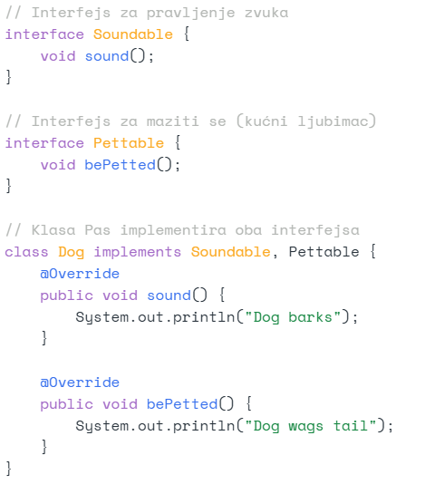
Interfejsi (jedan ili više)

Slide 14
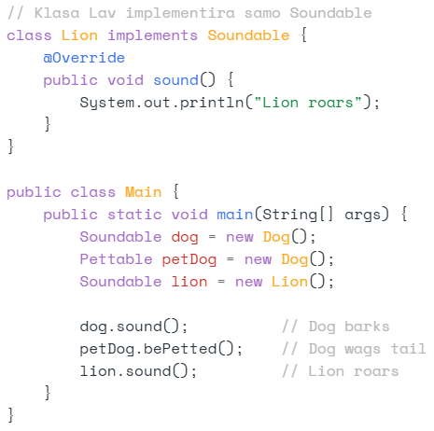
Interfejsi

Slide 15
Prednost interfejsa u odnosu na abstraktnu klasu
Višestruka implementacija: Dog može implementirati oba interfejsa Soundable i Pettable, što nije moguće sa apstraktnom klasom (Java ne dozvoljava višestruko nasleđivanje klasa)
Modularnost: Interfejsi jasno razdvajaju različite osobine, pa možemo lako dodavati nove osobine bez menjanja hijerarhije klasa
Fleksibilnost: Životinje koje ne mogu biti kućni ljubimci (npr. Lion) ne moraju implementirati nepotrebne metode.

Slide 16
Kolekcije
Nizovi imaju jednu manu – kada se jednom naprave nije moguće promeniti veličinu.
Kolekcije rešavaju taj problem.
Zajedničke metode:
  dodavanje elemenata,
  uklanjanje elemenata,
  iteriranje kroz kolekciju elemenata

Slide 17
Kolekcije
Implementacija Koncept | Hash table | Resizable Array | Balanced Tree | Linked List | Hash table + Linked list
Set | HashSet |  | TreeSet |  | LinkedHashSet
List |  | ArrayList |  | LinkedList
Map | HashMap |  | TreeMap |  | LinkedHashMap

Slide 18
Tipizirane kolekcije - Generics
Tipizirane kolekcije omogućavaju smeštaj samo jednog tipa podatka u kolekciju.
Tipizirane kolekcije se tumače kao: „kolekcija Stringova“ ili „kolekcija double brojeva“, i sl.
Primer:
ArrayList<String> kolekcija1 = new ArrayList<String>();
kolekcija1.add("tekst");
String s = kolekcija1.get(0);

Slide 19
foreach kroz kolekcije
ArrayList<String> kolekcija = new ArrayList<String>();
kolekcija.add("tekst1");
kolekcija.add("tekst2");
kolekcija.add("tekst3");
for (String s : kolekcija) {
System.out.println(s.length());
}

Slide 20
Klasa HashSet
import java.util.HashSet;
import java.util.Set;
public class Main {
public static void main(String[] args) {
// Kreiranje HashSet-a
Set<String> fruits = new HashSet<>();
// Dodavanje elemenata u set
fruits.add("Apple");
fruits.add("Banana");
fruits.add("Orange");
fruits.add("Apple"); // Duplikat, neće biti dodat
// Ispis elemenata
System.out.println("Fruits set: " + fruits);

Slide 21
Klasa HashSet
// Provera da li set sadrži određeni element
if (fruits.contains("Banana")) {
System.out.println("Banana is in the set.");
}
// Uklanjanje elementa
fruits.remove("Orange");
System.out.println("After removing Orange: " + fruits);
// Iteracija kroz set
System.out.println("Iterating over set:");
for (String fruit : fruits) {
System.out.println(fruit);
}
}
}

Slide 22
Klasa ArrayList
Predstavlja kolekciju, odn. dinamički niz
Elementi se u ArrayList dodaju metodom add()
Elementi se iz ArrayList uklanjaju metodom remove()
Elementi se iz ArrayList dobijaju (ne uklanjaju se, već se samo čitaju) metodom get()

Slide 23
Klasa ArrayList
ArrayList<Integer> lista = new ArrayList<Integer>();
lista.add(5);
lista.add(10);
lista.add(1, 15);
System.out.println("Velicina je: " + lista.size());
lista.remove(0);
int broj = lista.get(0);
System.out.println(broj);
System.out.println("Velicina je: " + lista.size());
primer 03

Slide 24
Asocijativne mape
Memorijske strukture koje omogućuju brzu pretragu sadržaja po ključu
Element se ubacuje u paru sa svojim ključem, koji mora da bude jedinstven

Slide 25
Klasa HashMap
Predstavlja asocijativnu mapu
U HashMap se stavljaju dva podatka:
  ključ po kojem će se pretraživati
  vrednost koja se skladišti u HashMap i koja se pretražuje po ključu
Metodom put() se ključ i vrednost smeštaju u HashMap
Metodom get() se na osnovu ključa dobavlja (samo čita) vrednost iz HashMap
  ako se ne nađe ključ, vratiće null

Slide 26
Tipizirana klasa HashMap
HashMap<String, String> ht =
new HashMap<String, String>();
ht.put("E10020", "Marko Markovic");
ht.put("E10045", "Petar Petrovic");
ht.put("E10093", "Jovan Jovanovic");
String indeks = "E10045";
System.out.println("Student sa brojem indeksa " +
indeks + " je " + ht.get(indeks));
indeks = "E10093";
System.out.println("Student sa brojem indeksa " +
indeks + " je " + ht.get(indeks));

Slide 27
Izuzeci
Mehanizam prijavljivanja greške
Greška se signalizira "bacanjem" izuzetka
Metoda koja poziva potencijalno "grešnu" metodu "hvata" izuzetak
Hijerarhija:
  Throwable – roditeljska klasa
    Error – ozbiljne sistemske greške
    Exception – bazna klasa za sve standardne izuzetke
      unchecked: RuntimeException i njene naslednice – ne moraju da se obuhvate try/catch blokom
      checked: Ostale klase koje nasleđuju Exception klasu i koje moraju da se obuhvate try/catch blokom

Slide 28
Izuzeci
Checked (Exception i njene naslednice) – moraju da se uhvate
  EOFException
  SQLException
  ...
Unchecked (RuntimeException i njene naslednice) – ne moraju da se uhvate, jer mogu da se programski spreče
  NullPointerException
  IndexOutOfBoundsException
  ...

Slide 29
Izuzeci
try {
// kod koji može da izazove
// izuzetak
}
catch (java.io.EOFException ex) {
System.out.println("Kraj datoteke pre vremena!");
}
catch (IndexOutOfBoundsException ex) {
System.out.println("Pristup van granica niza");
}
catch (Exception ex) {
System.out.println("Svi ostali izuzeci");
}
finally {
// kod koji se izvršava u svakom slučaju
}

Slide 30
Izuzeci
Programsko izazivanje izuzetka
throw new Exception("Ovo je jedan izuzetak");
Korisnički definisani izuzeci
class MojException extends Exception {
MojException(String s) {
super(s);
}
}

Slide 31
Izuzeci
Ključna reč throws
void f(int i) throws MojException { ... }
Propagacija izuzetaka
  ne moramo da obuhvatimo try-catch blokom, već da deklarišemo da i pozivajuća metoda takođe baca izuzetak
    tako možemo da prebacujemo odgovornost hvatanja izuzetka na gore

Slide 32
Izuzeci
// Definisanje sopstvenog izuzetka
class MyException extends Exception {
public MyException(String message) {
super(message);
}
}
class Example {
// Metoda koja baca izuzetak
public void methodLevel3() throws MyException {
System.out.println("methodLevel3: Throwing exception");
throw new MyException("Something went wrong in methodLevel3");
}
// Metoda koja propagira izuzetak dalje
public void methodLevel2() throws MyException {
System.out.println("methodLevel2: Calling methodLevel3");
methodLevel3(); // Izuzetak se propagira dalje
}

Slide 33
Izuzeci
// Metoda koja propagira izuzetak dalje
public void methodLevel1() throws MyException {
System.out.println("methodLevel1: Calling methodLevel2");
methodLevel2(); // Izuzetak se propagira dalje
}
}
public class Main {
public static void main(String[] args) {
Example example = new Example();
try {
example.methodLevel1(); // Poziv metode koja može baciti izuzetak
} catch (MyException e) {
System.out.println("Caught exception in main: " + e.getMessage());
}
}
}
primer 04
primer 04
primer 04
primer 04

